Slide 1
Strategie di governance contro la dispersione scolastica Maria Paola Iaquinta- DS IC Battisti – Osservatorio n. 9 prevenzione dispersione scolastica CT
XI SEMINARIO NAZIONALE DELLE RETI DI SCUOLE PER LA QUALITà
STRESA, 1-2 SETTEMBRE 2023
Maria Paola Iaquinta

Slide 2
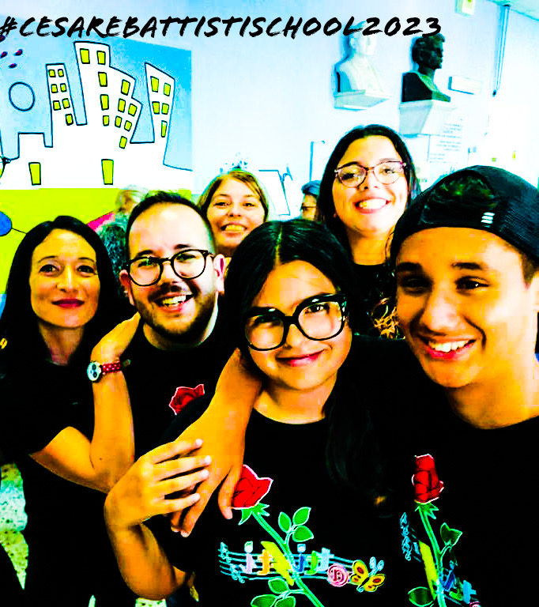
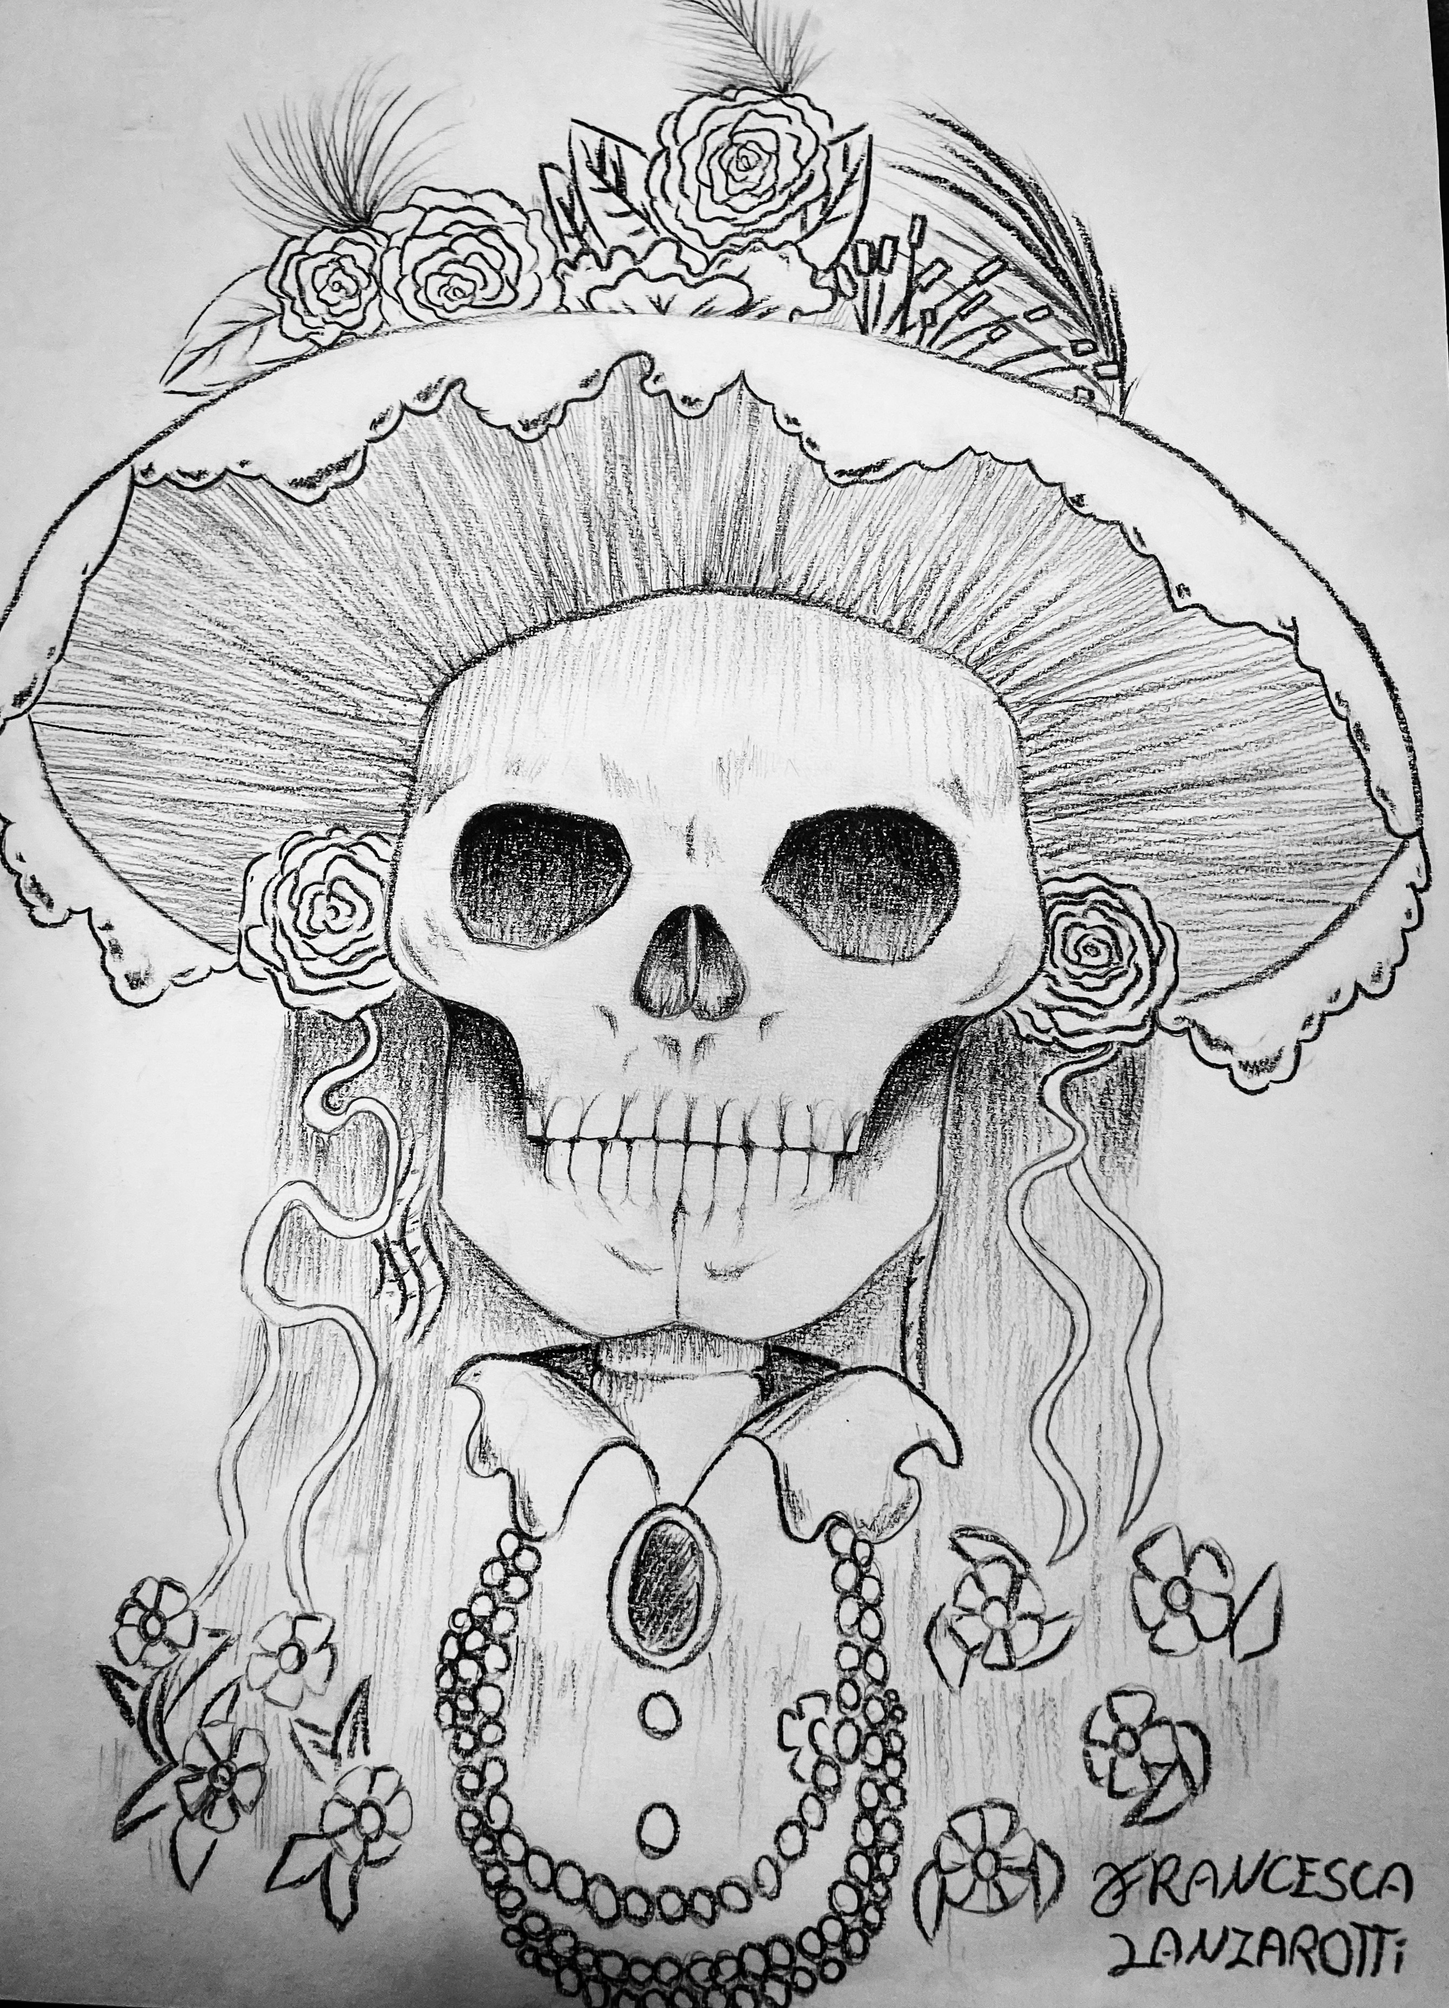
IL CONTESTO: CENTO ANNI DI COMUNITA’ IN DIVENIRE
LE SCELTE:
LA CORNICE («se ciascuno fa qualcosa…»)
DIDATTICA-REALTA’
I.A.
MODELLO DI SCUOLA: la parola rende eguali
IL BLOG
IL SISTEMA FORMATIVO INTEGRATO :
Caso Catania?
Gli Osservatori ministeriali
Educazione o punizione?
Linee di azione: arte, musica e non solo
Calamandrei: art. 3 Cost. «polemica contro il presente»
PROSPETTIVE: protagonisti, dalla periferia al centro
Per saperne di più
https://battistiscuolabella.blogspot.com
STRESA, 1-2 SETTEMBRE 2023
Maria Paola Iaquinta

